Slide 1

Aspect Multi-fréquentiel du risque - cours de M.GARCIN – Jump detection with Wavelets for high-frequency financial time series YI XUE, RAMAZAN GENçAY and STEPHEN FAGAN
Maïssane LAKEHL-AYAT -Virgile AMATO

Slide 2
Introduction
Le but du papier est de présenter un test non-paramétrique de détection des discontinuités, appelés couramment « sauts », que l’on peut observer sur une série temporelle de prix d’actifs financiers.
Cet article nous fournis donc une méthode de détection des sauts (localisation, taille et nombre) dans une série financière temporelle.
La méthodologie présentée repose sur la décomposition en ondelettes, et fait écho au travaux de Lee & Mykland (2008), Barndorff-Nielsen & Shephard (2006) et Jian & Oomen (2008) présentant également un test de détection des sauts, mais basés sur les rendements.
Le test présenté par les auteurs repose sur la même idée (augmentation de la volatilité réalisée au moment du saut), mais en utilisant, au lieu des rendements, la Transformée Discrète en Ondelettes (DWT, Discrete Wavelet Transformation), et ses coefficients.

Slide 3
Plan de la présentation
L’article se décompose de la manière suivante :
1) Brève revue de littérature sur les test statistiques de détection de sauts dans les séries temporelles
2) Présentation de la statistique du test, et de sa distribution asymptotique
3) Simulation Monte-Carlo de processus de prix sous H0, sous différents processus stochastiques, afin de tester la taille du test
4) Simulation Monte-Carlo de processus de prix sous H1, avec introduction d’un saut à une date précise, afin de tester la puissance du test
5) Application du test à 3 actions américaines, à différentes fréquence d’échantillonnage, afin d’observer notamment l’impact de la fréquence d’échantillonnage sur le test

Slide 4
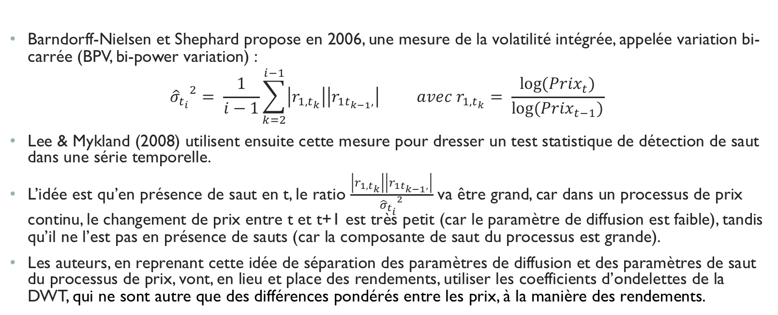
1) Revue de littérature
Barndorff-Nielsen et Shephard propose en 2006, une mesure de la volatilité intégrée, appelée variation bi-carrée (BPV, bi-power variation) :
$${{\hat{σ}}_{t_{i}}}^{2}= \frac{1}{i−1}\sum_{k=2}^{i−1}{\left|r_{1,t_{k}}\right|\left|r_{1t_{k−1},}\right|} avec r_{1,t_{k}}= \frac{log⁡({Prix}_{t})}{log⁡({Prix}_{t−1})}$$
Lee & Mykland (2008) utilisent ensuite cette mesure pour dresser un test statistique de détection de saut dans une série temporelle.
L’idée est qu’en présence de saut en t, le ratio $\frac{\left|r_{1,t_{k}}\right|\left|r_{1t_{k−1},}\right|}{{{\hat{σ}}_{t_{i}}}^{2}}$ va être grand, car dans un processus de prix continu, le changement de prix entre t et t+1 est très petit (car le paramètre de diffusion est faible), tandis qu’il ne l’est pas en présence de sauts (car la composante de saut du processus est grande).
Les auteurs, en reprenant cette idée de séparation des paramètres de diffusion et des paramètres de saut du processus de prix, vont, en lieu et place des rendements, utiliser les coefficients d’ondelettes de la DWT, qui ne sont autre que des différences pondérés entre les prix, à la manière des rendements.

Slide 5
A)Décomposition en ondelette
Deux raison ont poussé les auteurs à utiliser un signal basé sur la DWT :
La première c’est que les ondelettes permettent de séparer un processus temporel en composantes de différentes fréquences.
Ainsi, on peut, pour un prix en t + 1, expliquer sa variabilité entre t et t +1 en différentes composantes, correspondant chacune à une fréquence.
On s’attend donc à observer, pour un processus de prix en t + 1, et en présence d’un saut entre t et t+1, un coefficient d’ondelette de première échelle (plus haute fréquence), en t + 1, relativement important par rapport aux coefficients d’ondelettes, de même échelle, des précédentes périodes.
En effet, puisque le saut est relativement important, et soudain, au moment où il apparaît, la variabilité importante du prix est presque exclusivement expliquée par sa composante à très haute fréquence, dont la valeur augmente donc.
La deuxième, c’est que l’estimation de la taille du saut repose sur l’estimation de la volatilité intégrée, qui est plus robuste lorsqu’elle est effectuée à l’aide d’ondelettes.
Comme l’ont démontré Fan & Wang (2007).
Ainsi en plus de mieux détecter les sauts, l’estimateur de la taille de ce saut sera également plus robuste et moins biaisé.

Slide 6
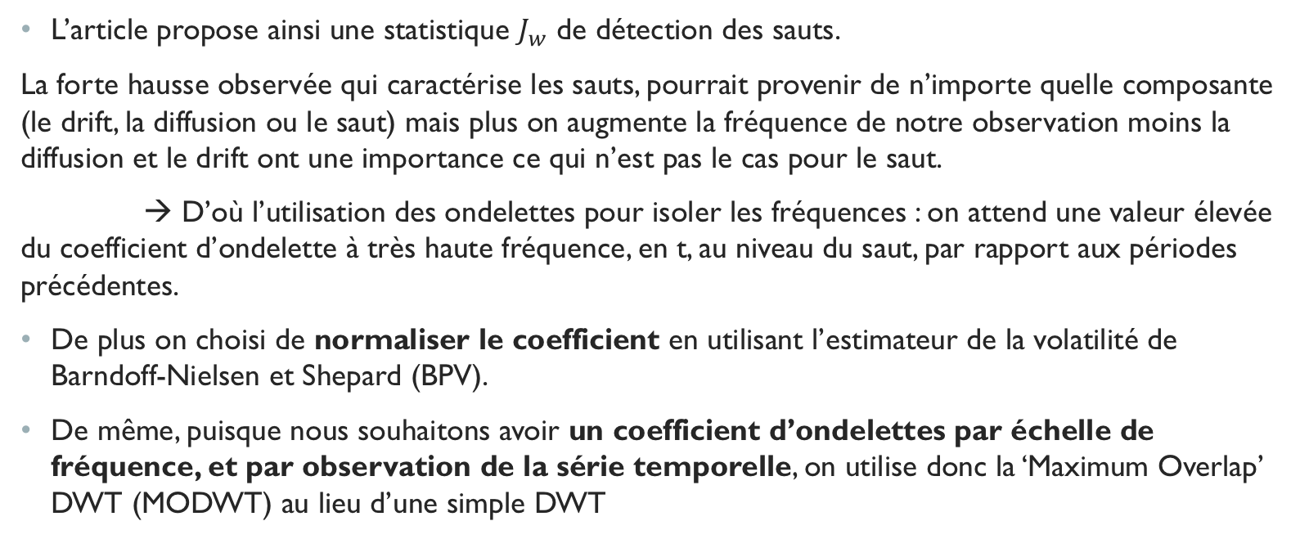
II) Statistique du test
L’article propose ainsi une statistique $J_{w}$ de détection des sauts.
La forte hausse observée qui caractérise les sauts, pourrait provenir de n’importe quelle composante (le drift, la diffusion ou le saut) mais plus on augmente la fréquence de notre observation moins la diffusion et le drift ont une importance ce qui n’est pas le cas pour le saut.
→ D’où l’utilisation des ondelettes pour isoler les fréquences : on attend une valeur élevée du coefficient d’ondelette à très haute fréquence, en t, au niveau du saut, par rapport aux périodes précédentes.
De plus on choisi de normaliser le coefficient en utilisant l’estimateur de la volatilité de Barndoff-Nielsen et Shepard (BPV).
De même, puisque nous souhaitons avoir un coefficient d’ondelettes par échelle de fréquence, et par observation de la série temporelle, on utilise donc la ‘Maximum Overlap’ DWT (MODWT) au lieu d’une simple DWT

Slide 7
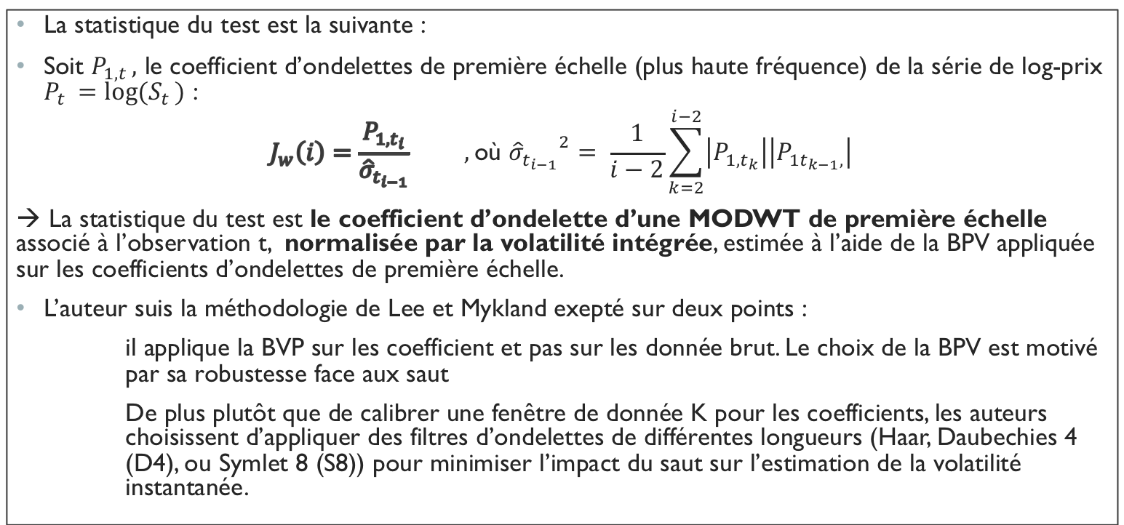
A)Definition du test
La statistique du test est la suivante :
Soit $P_{1,t },$ le coefficient d’ondelettes de première échelle (plus haute fréquence) de la série de log-prix $P_{t }=log⁡(S_{t })$ :
$$J_{w}\left(i\right)=\frac{P_{1,t_{i}}}{{\hat{σ}}_{t_{i−1}}} ,\text{o}\text{ù }{{\hat{σ}}_{t_{i−1}}}^{2}= \frac{1}{i−2}\sum_{k=2}^{i−2}{\left|P_{1,t_{k}}\right|\left|P_{1t_{k−1},}\right|}$$
→ La statistique du test est le coefficient d’ondelette d’une MODWT de première échelle associé à l’observation t, normalisée par la volatilité intégrée, estimée à l’aide de la BPV appliquée sur les coefficients d’ondelettes de première échelle.
L’auteur suis la méthodologie de Lee et Mykland exepté sur deux points :
il applique la BVP sur les coefficient et pas sur les donnée brut. Le choix de la BPV est motivé par sa robustesse face aux saut
De plus plutôt que de calibrer une fenêtre de donnée K pour les coefficients, les auteurs choisissent d’appliquer des filtres d’ondelettes de différentes longueurs (Haar, Daubechies 4 (D4), ou Symlet 8 (S8)) pour minimiser l’impact du saut sur l’estimation de la volatilité instantanée.

Slide 8
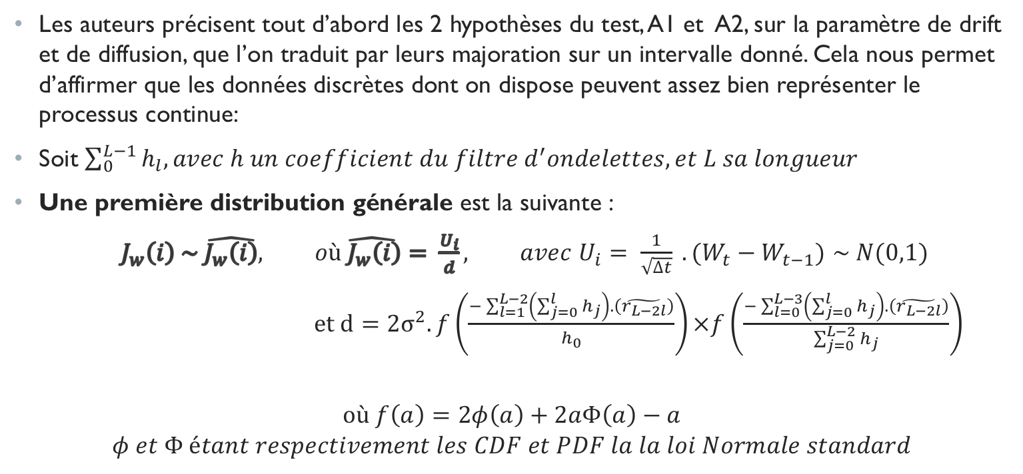
B)Distribution asymptotique
Les auteurs précisent tout d’abord les 2 hypothèses du test, A1 et A2, sur la paramètre de drift et de diffusion, que l’on traduit par leurs majoration sur un intervalle donné. Cela nous permet d’affirmer que les données discrètes dont on dispose peuvent assez bien représenter le processus continue:
Soit $\sum_{0}^{L−1}{h_{l},avec h un coefficient du filtre d^{′}ondelettes, et L sa longueur }$
Une première distribution générale est la suivante :
$J_{w}\left(i\right) \sim \hat{J_{w}\left(i\right)}, où\hat{{ J}_{w}\left(i\right)}= \frac{U_{i}}{d}, avec$ $U_{i}= \frac{1}{\sqrt{∆t}} . (W_{t}−W_{t−1})$ $\sim N(0,1)$
$et d=2σ^{2}.f\left(\frac{−\sum_{l=1}^{L−2}{\left(\sum_{j=0}^{l}{h_{j}}\right).\left(\tilde{r_{L−2l}}\right)}}{h_{0}}\right)×f\left(\frac{−\sum_{l=0}^{L−3}{\left(\sum_{j=0}^{l}{h_{j}}\right).\left(\tilde{r_{L−2l}}\right)}}{\sum_{j=0}^{L−2}{h_{j}}}\right)$
$$où f\left(a\right)=2φ\left(a\right)+2aΦ\left(a\right)−a$$
$$φ et Φ étant respectivement les CDF et PDF la la loi Normale standard$$

Slide 9
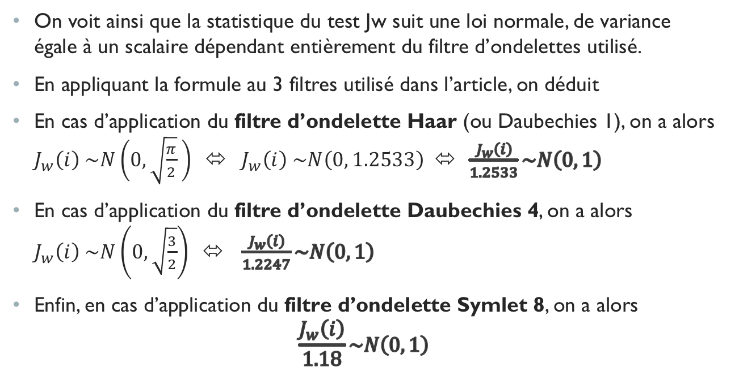
c) Appliquée à nos 3 filtres
On voit ainsi que la statistique du test Jw suit une loi normale, de variance égale à un scalaire dépendant entièrement du filtre d’ondelettes utilisé.
En appliquant la formule au 3 filtres utilisé dans l’article, on déduit
En cas d’application du filtre d’ondelette Haar (ou Daubechies 1), on a alors $J_{w}\left(i\right) \sim N\left(0,\sqrt{\frac{π}{2}} \right) ⬄ J_{w}\left(i\right) \sim N\left(0, 1.2533\right) ⬄ \frac{J_{w}\left(i\right)}{1.2533}\sim N\left(0, 1\right)$
En cas d’application du filtre d’ondelette Daubechies 4, on a alors $J_{w}\left(i\right) \sim N\left(0,\sqrt{\frac{3}{2}}\right) ⬄ \frac{J_{w}\left(i\right)}{1.2247}\sim N\left(0, 1\right)$
Enfin, en cas d’application du filtre d’ondelette Symlet 8, on a alors
$$\frac{J_{w}\left(i\right)}{1.18}\sim N\left(0, 1\right)$$

Slide 10
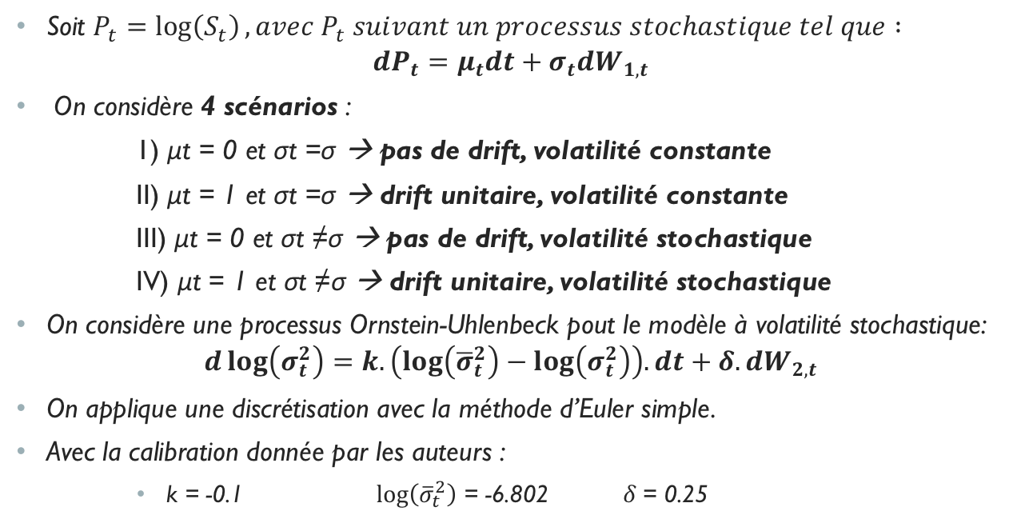
III)Simulation monte carlo – Taille du test
Soit $P_{t}=\log\left(S_{t}\right), avec{ P}_{t} suivant un processus stochastique tel que :$
$$dP_{t}=μ_{t}dt+σ_{t}dW_{1,t}$$
On considère 4 scénarios :
1) μt = 0 et σt =σ → pas de drift, volatilité constante
II) μt = 1 et σt =σ → drift unitaire, volatilité constante
III) μt = 0 et σt ≠σ → pas de drift, volatilité stochastique
IV) μt = 1 et σt ≠σ → drift unitaire, volatilité stochastique
On considère une processus Ornstein-Uhlenbeck pout le modèle à volatilité stochastique:
$$d\log\left(σ_{t}^{2}\right)=k.\left(\log\left({\overline{σ}}_{t}^{2}\right)−\log\left(σ_{t}^{2}\right)\right).dt+δ.dW_{2,t}$$
On applique une discrétisation avec la méthode d’Euler simple.
Avec la calibration donnée par les auteurs :
k = -0.1 $\log\left({\overline{σ}}_{t}^{2}\right)$ = -6.802 $δ$= 0.25

Slide 11
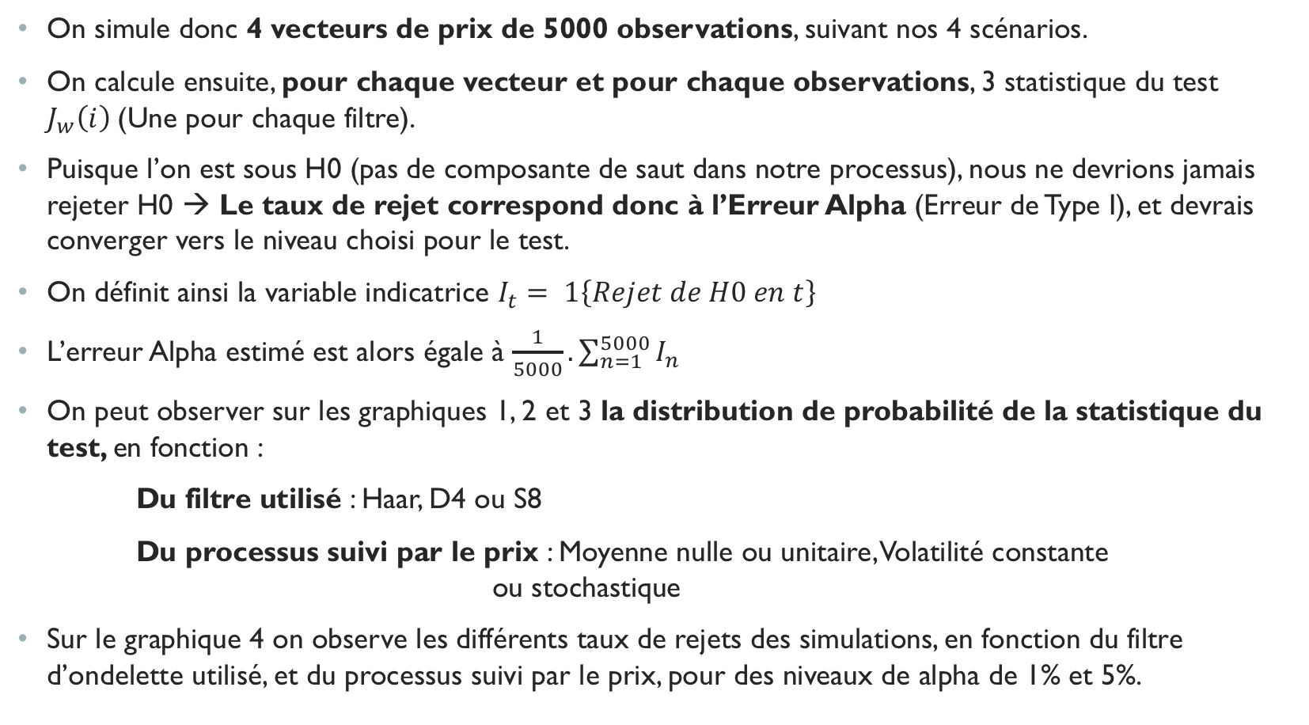
On simule donc 4 vecteurs de prix de 5000 observations, suivant nos 4 scénarios.
On calcule ensuite, pour chaque vecteur et pour chaque observations, 3 statistique du test $J_{w}\left(i\right)$(Une pour chaque filtre).
Puisque l’on est sous H0 (pas de composante de saut dans notre processus), nous ne devrions jamais rejeter H0 → Le taux de rejet correspond donc à l’Erreur Alpha (Erreur de Type I), et devrais converger vers le niveau choisi pour le test.
On définit ainsi la variable indicatrice $I_{t}= 1\left\{Rejet de H0 en t\right\}$
L’erreur Alpha estimé est alors égale à $\frac{1}{5000}.\sum_{n=1}^{5000}{I_{n}}$
On peut observer sur les graphiques 1, 2 et 3 la distribution de probabilité de la statistique du test, en fonction :
Du filtre utilisé : Haar, D4 ou S8
Du processus suivi par le prix : Moyenne nulle ou unitaire, Volatilité constante ou stochastique
Sur le graphique 4 on observe les différents taux de rejets des simulations, en fonction du filtre d’ondelette utilisé, et du processus suivi par le prix, pour des niveaux de alpha de 1% et 5%.

Slide 12
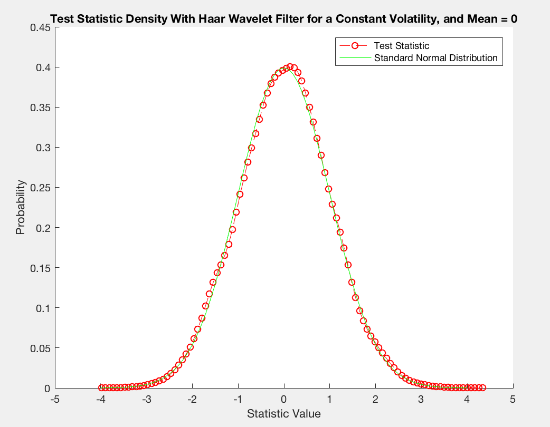
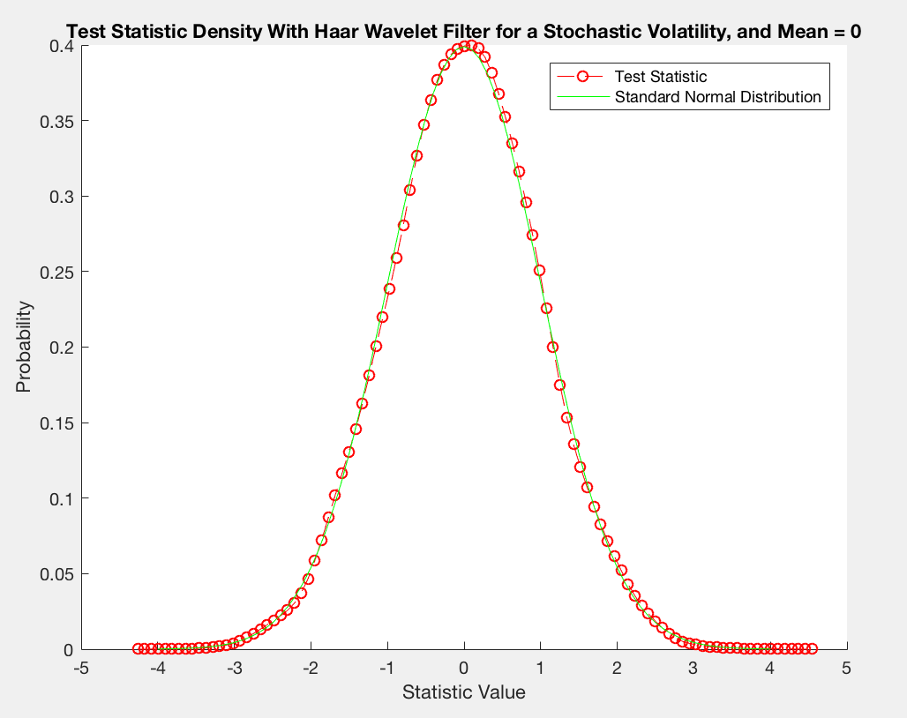
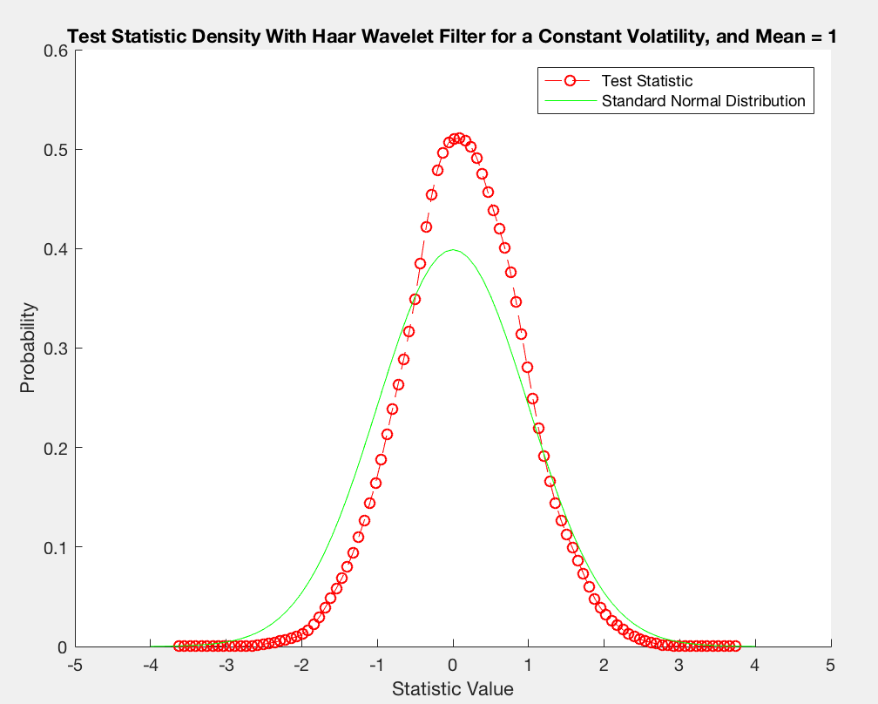
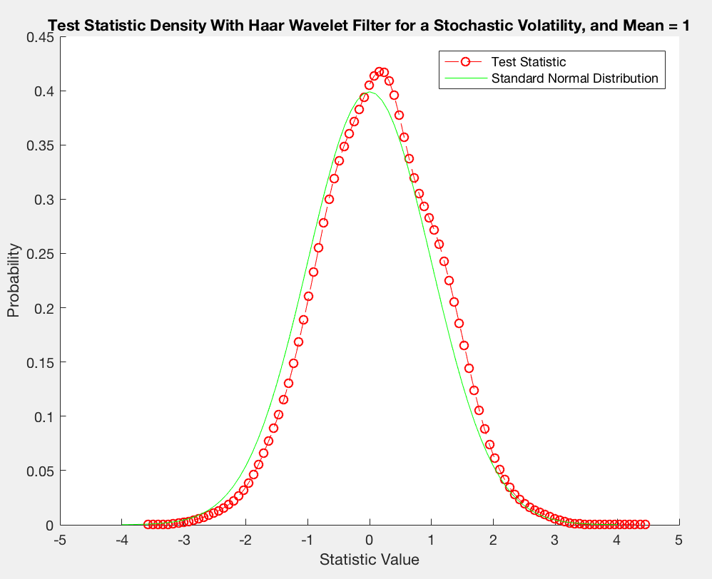
Graphique 1 : Distribution de la Statistique du test Jw(i) en fonction du processus de prix, calculée à l’aide d’un filtre d’ondelette Haar, ou Daubechies 1

Slide 13
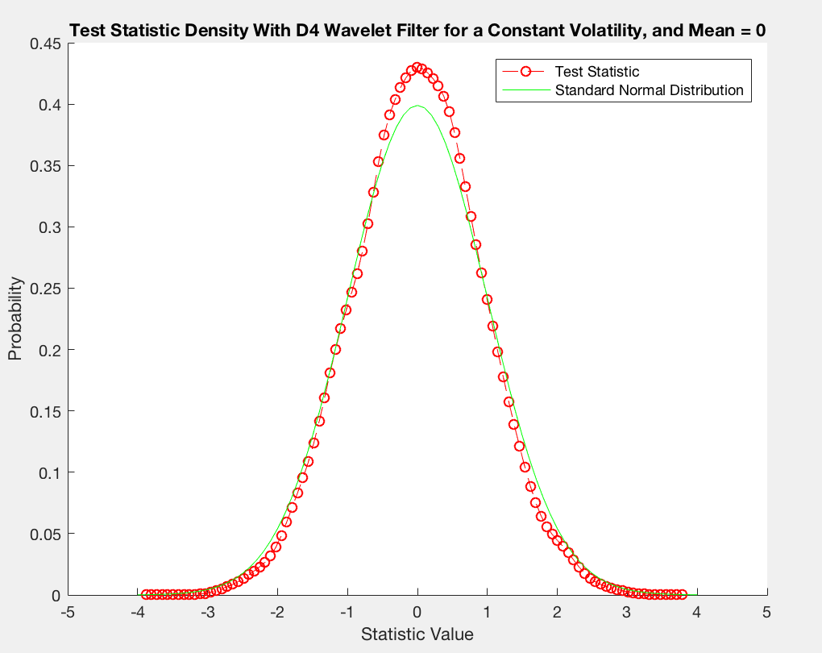
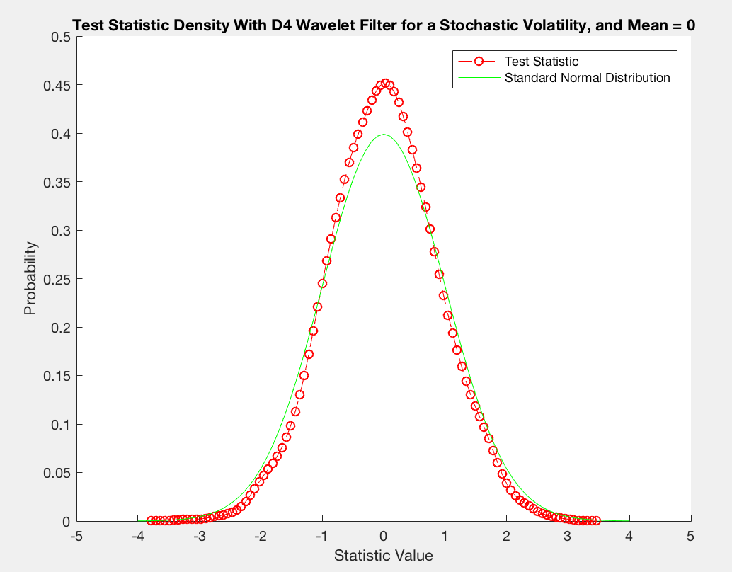
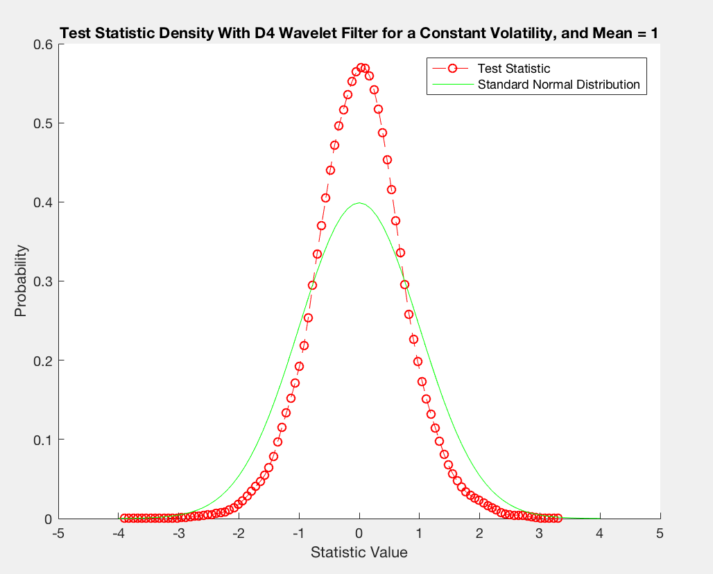
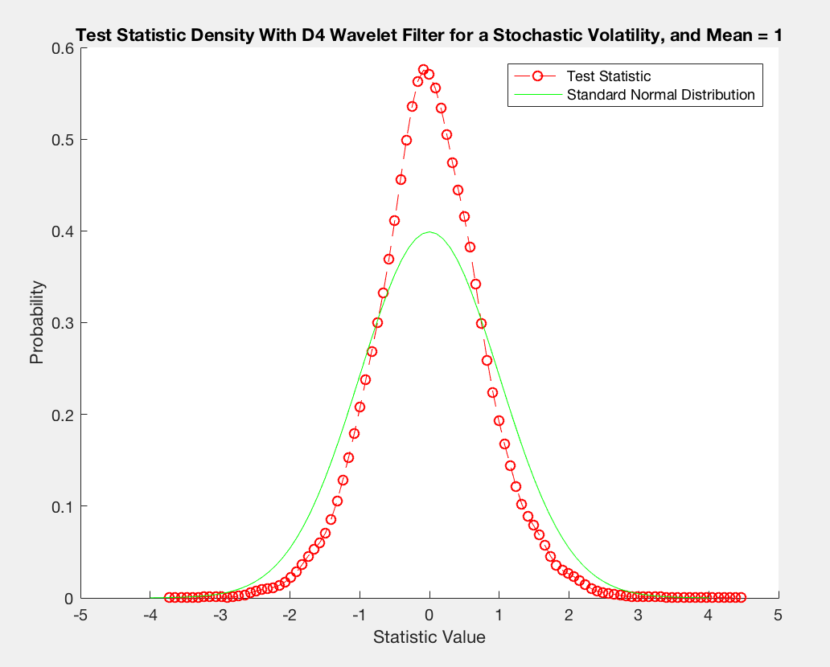
Graphique II : Distribution de la Statistique du test Jw(i) en fonction du processus de prix, calculée à l’aide d’un filtre d’ondelette Daubechies 4

Slide 14
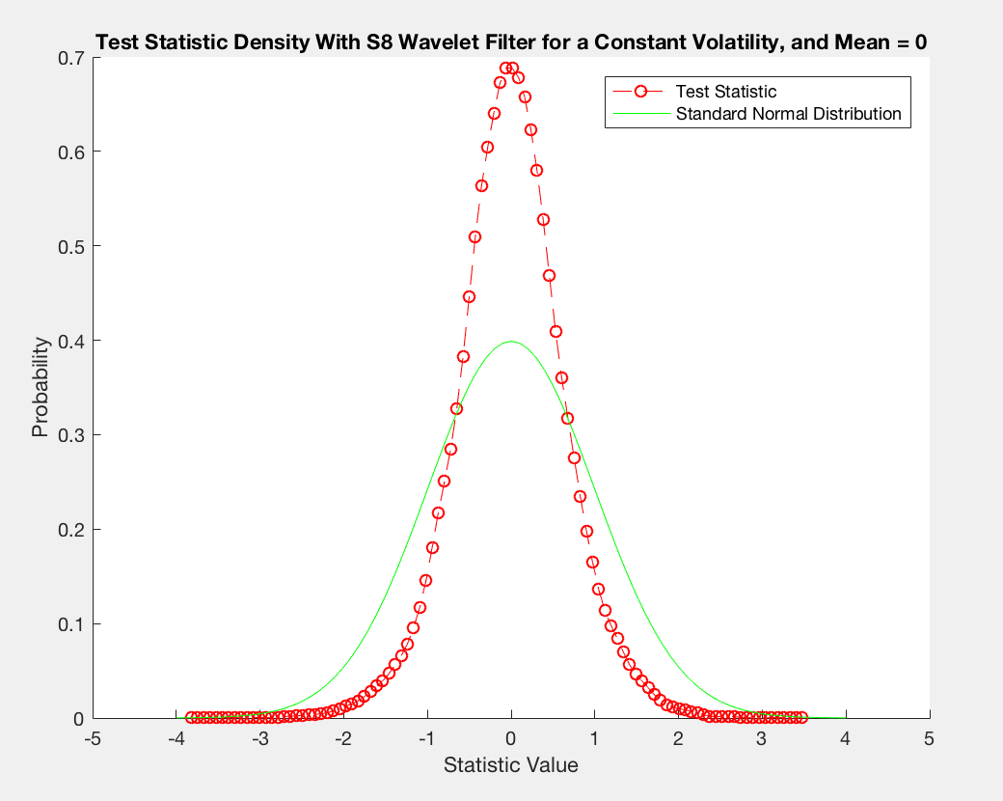
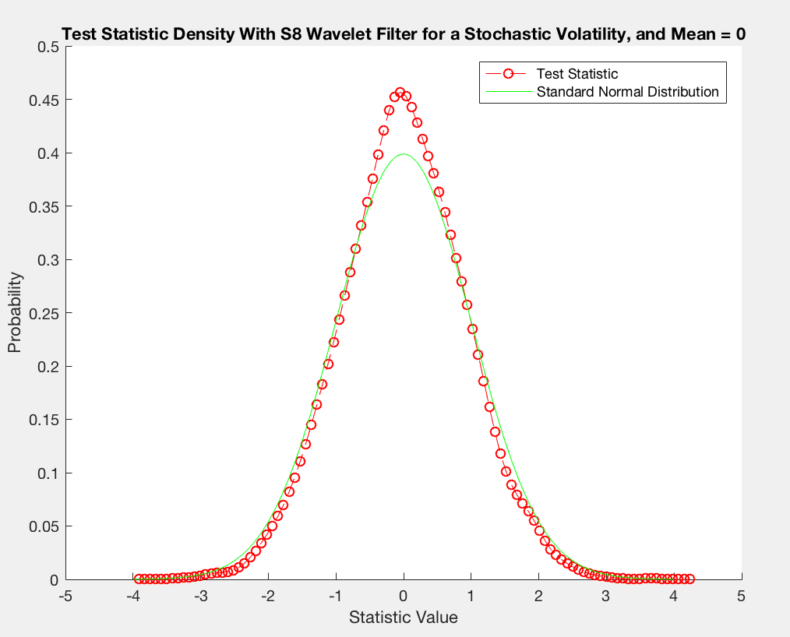
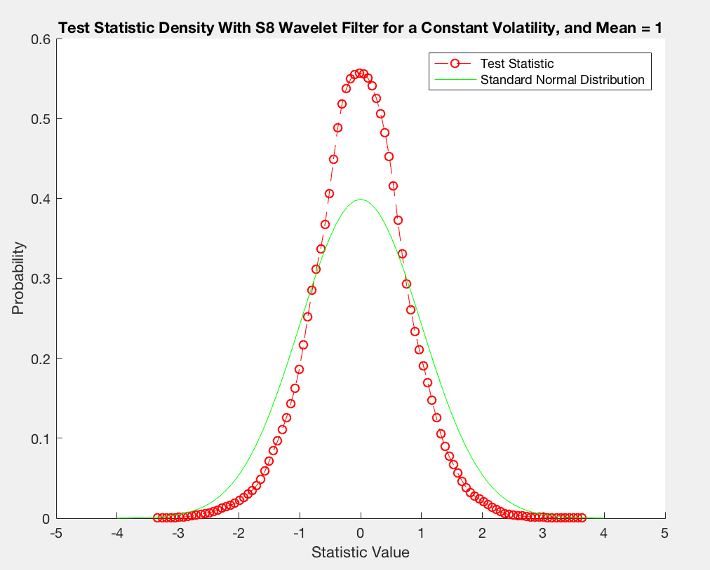
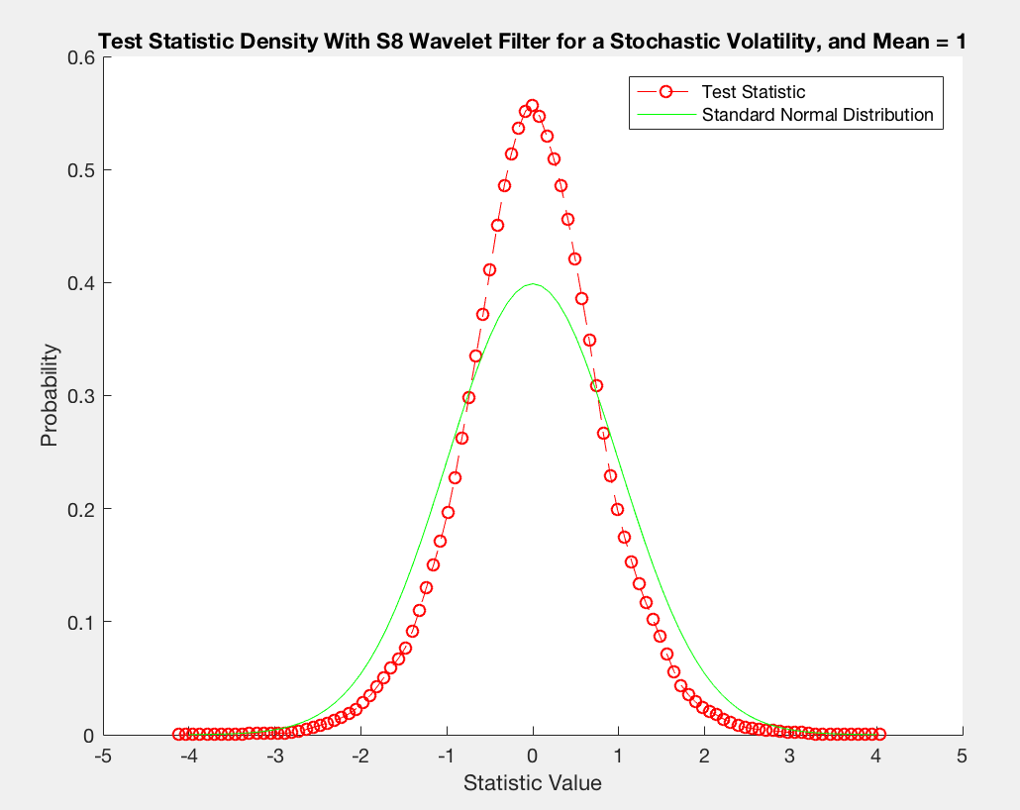
Graphique III : Distribution de la Statistique du test Jw(i) en fonction du processus de prix, calculée à l’aide d’un filtre d’ondelette Symlet 8

Slide 15
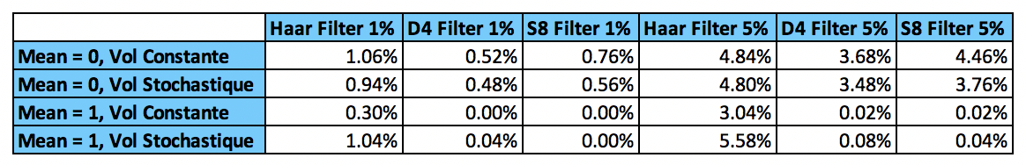
Graphique IV : Taux de rejet sous H0 (Erreur de Type I), pour différents niveaux de alpha, et filtres d’ondelettes

Slide 16
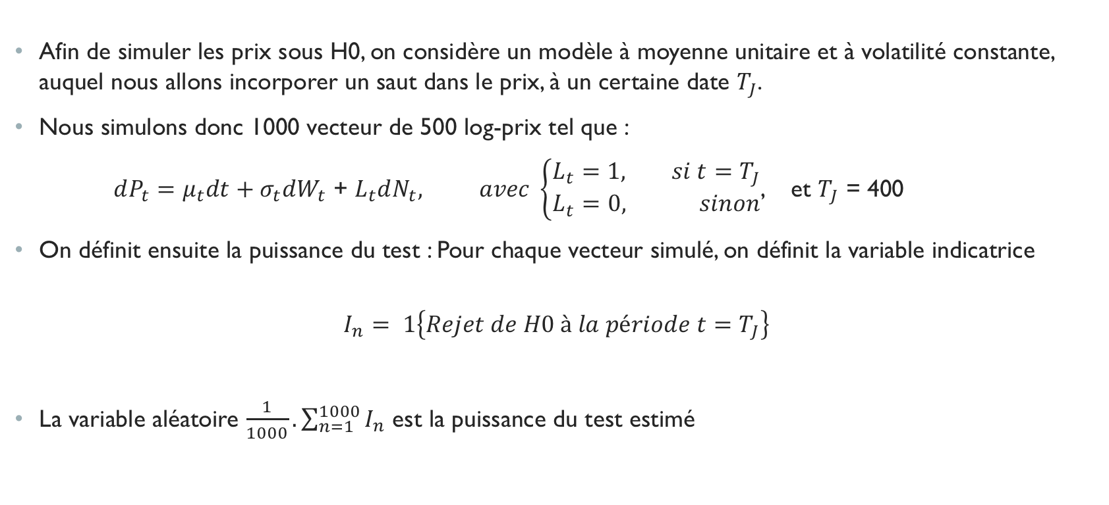
B) Puissance du test
Afin de simuler les prix sous H0, on considère un modèle à moyenne unitaire et à volatilité constante, auquel nous allons incorporer un saut dans le prix, à un certaine date $T_{J}$.
Nous simulons donc 1000 vecteur de 500 log-prix tel que :
$dP_{t}=μ_{t}dt+σ_{t}dW_{t}$ + $L_{t}dN_{t}, avec \left\{\begin{aligned}L_{t}=1, si t=T_{J} \\ L_{t}=0, sinon\end{aligned}\right.$, et $T_{J}$ = 400
On définit ensuite la puissance du test : Pour chaque vecteur simulé, on définit la variable indicatrice
$$I_{n}= 1\left\{Rejet de H0 à la période t=T_{J}\right\}$$
La variable aléatoire $\frac{1}{1000}.\sum_{n=1}^{1000}{I_{n}}$ est la puissance du test estimé

Slide 17
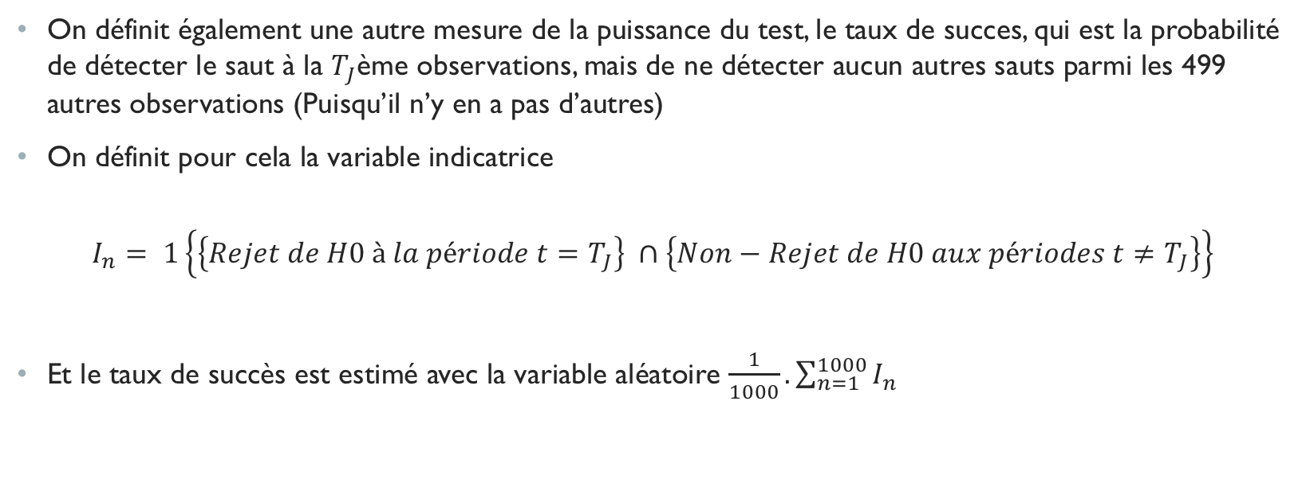
c) Taux de succès
On définit également une autre mesure de la puissance du test, le taux de succes, qui est la probabilité de détecter le saut à la $T_{J}$ème observations, mais de ne détecter aucun autres sauts parmi les 499 autres observations (Puisqu’il n’y en a pas d’autres)
On définit pour cela la variable indicatrice
$$I_{n}= 1\left\{\left\{Rejet de H0 à la période t=T_{J}\right\} ∩\left\{Non−Rejet de H0 aux périodes t≠T_{J}\right\}\right\}$$
Et le taux de succès est estimé avec la variable aléatoire $\frac{1}{1000}.\sum_{n=1}^{1000}{I_{n}}$

Slide 18
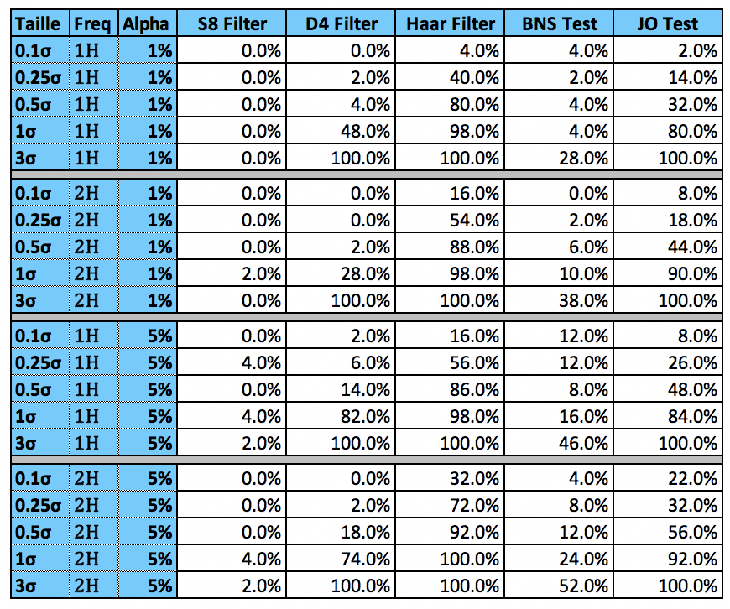
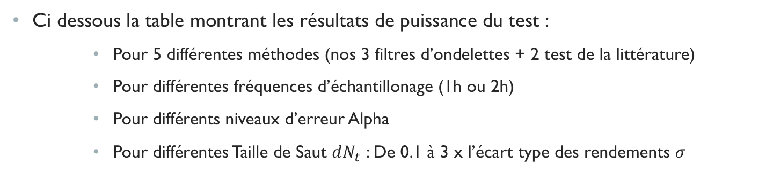
Ci dessous la table montrant les résultats de puissance du test :
Pour 5 différentes méthodes (nos 3 filtres d’ondelettes + 2 test de la littérature)
Pour différentes fréquences d’échantillonage (1h ou 2h)
Pour différents niveaux d’erreur Alpha
Pour différentes Taille de Saut $dN_{t}$ : De 0.1 à 3 x l’écart type des rendements $σ$

Slide 19
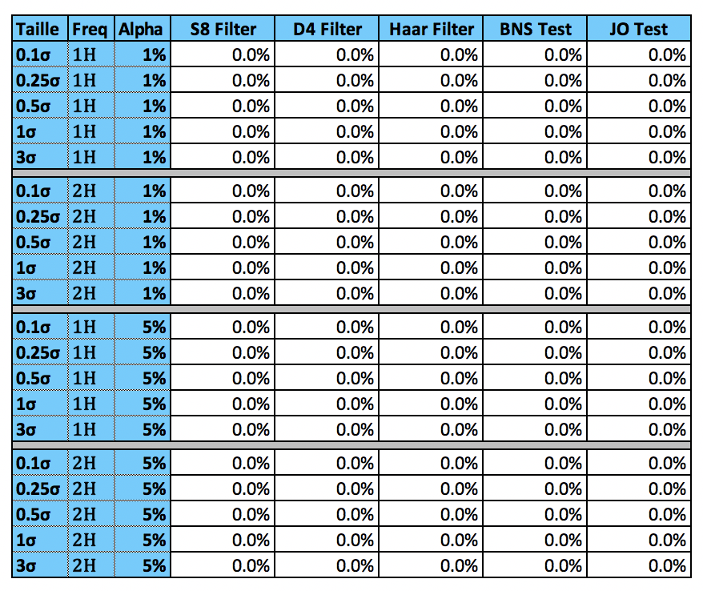
De même, les résultats de Taux de Succès :

Slide 20
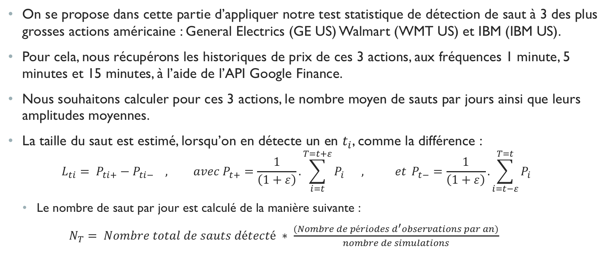
IV) Etude Empirique sur le marché action US
On se propose dans cette partie d’appliquer notre test statistique de détection de saut à 3 des plus grosses actions américaine : General Electrics (GE US) Walmart (WMT US) et IBM (IBM US).
Pour cela, nous récupérons les historiques de prix de ces 3 actions, aux fréquences 1 minute, 5 minutes et 15 minutes, à l’aide de l’API Google Finance.
Nous souhaitons calculer pour ces 3 actions, le nombre moyen de sauts par jours ainsi que leurs amplitudes moyennes.
La taille du saut est estimé, lorsqu’on en détecte un en $t_{i}$, comme la différence :
$$L_{ti}= P_{ti+}−P_{ti−} , avec P_{t+}=\frac{1}{\left(1+ε\right)}.\sum_{i=t}^{T=t+ε}{P_{i} , et }P_{t−}=\frac{1}{\left(1+ε\right)}.\sum_{i=t−ε}^{T=t}{P_{i}}$$
Le nombre de saut par jour est calculé de la manière suivante :
$N_{T}= Nombre total de sauts détecté ∗ \frac{(Nombre de périodes d^{′}observations par an)}{nombre de simulations}$

Slide 21
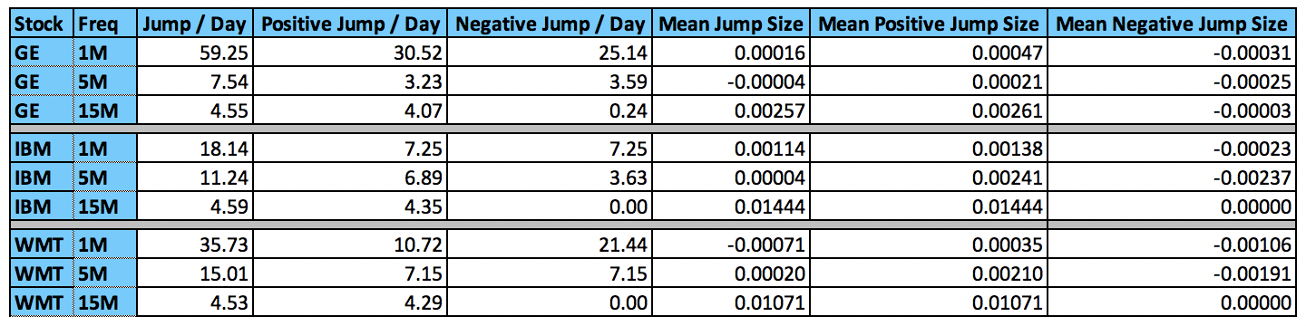
Tableau contenant le nombre de sauts moyens par journée de trading, ainsi que l’amplitude moyenne de ces sauts, pour chacune des 3 actions, et pour des Fréquences d’échantillonage de 1 minute, 5minutes ou 15 minutes :

Slide 22
V) Conclusion
Cet article introduit donc un nouveau test non-paramétriques de détection et d’estimation de l’amplitude de sauts, dans les séries temporelles, basés sur les ondelettes.
Ce test présente une taille et une puissance satisfaisante, notamment en comparaison des tests préexistants dans la littérature (Barndorff-Nielsen & Shephard – Jiang & Oomen ).
Ce test est facilement implémentable, comme nous l’avons constaté en étudiant la dynamique des sauts dans les séries temporelles de prix de 3 des plus grosses actions américaines.

